Slide 1
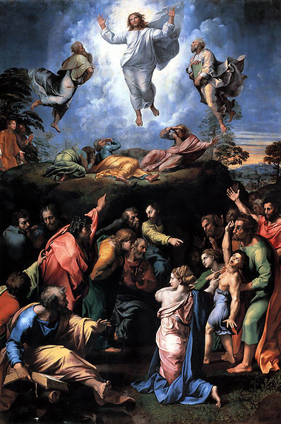
雲彩再現時
路加福音 9: 28-36
意大利畫家拉斐爾（Raphael 1483-1520）名畫《登山變像》

Slide 2
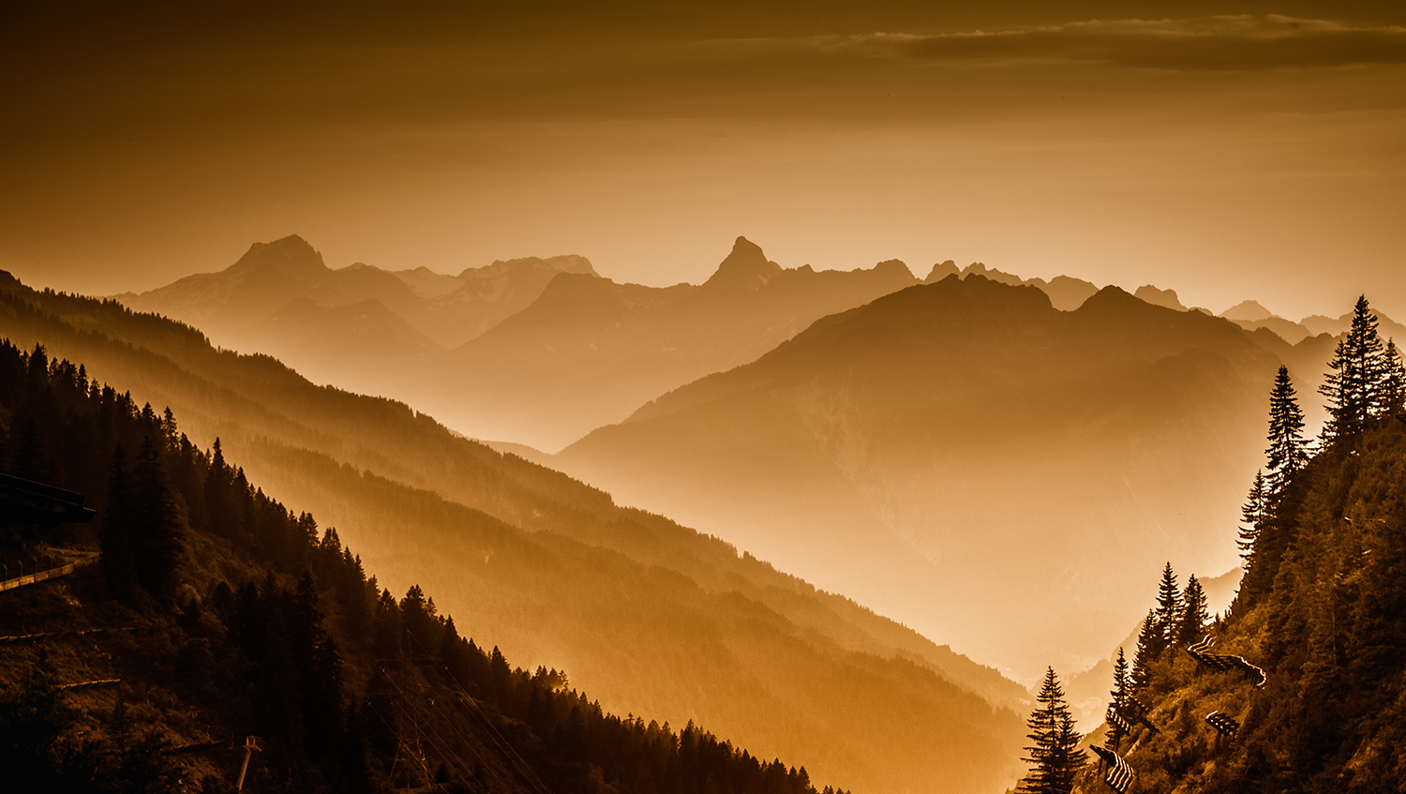
28 說了這些話以後約有八天，耶穌帶着彼得、約翰、雅各上山去禱告。 29 正禱告的時候，他的面貌改變了，衣服潔白放光。 30 忽然有摩西和以利亞兩個人同耶穌說話； 31 他們在榮光裏顯現，談論耶穌去世的事，就是他在耶路撒冷將要完成的事。 32 彼得和他的同伴都打盹，但一清醒，就看見耶穌的榮光和與他一起站着的那兩個人。 33 二人正要和耶穌分離的時候，彼得對耶穌說：「老師，我們在這裏真好！我們來搭三座棚，一座為你，一座為摩西，一座為以利亞。」他卻不知道自己在說些甚麼。 34 說這些話的時候，有一朵雲彩來遮蓋他們；他們一進入雲彩就很懼怕。 35 有聲音從雲彩裏出來，說：「這是我的兒子，我所揀選的。你們要聽從他！」 36 聲音停止後，只見耶穌獨自一人。當那些日子，門徒保持沉默，不把所看見的事告訴任何人。

Slide 3
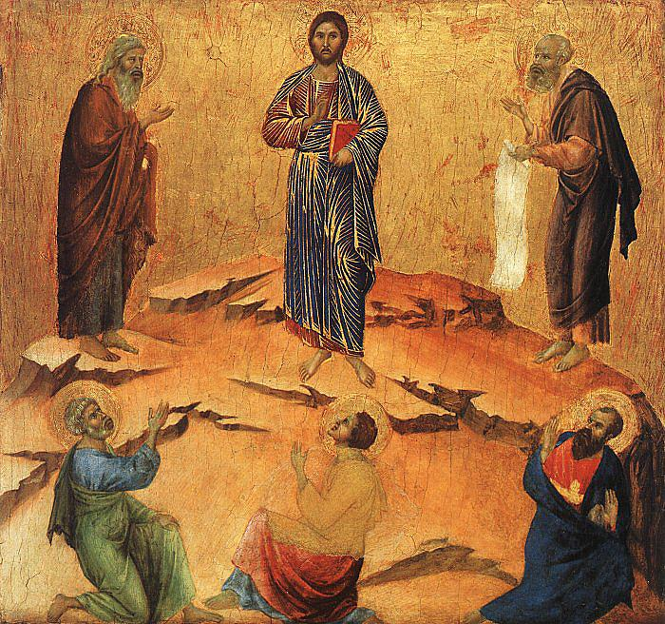

Slide 4
說了這些話以後約有八天
彼得因著認信耶穌就是基督，是永生神的兒子，得耶穌稱讚；也因此，耶穌基督首次向門徒透露祂將要入耶路撒冷受苦，為世人能得永遠生命付上代價。可是，彼得因著不明白，竟然出言阻止耶穌，結果換來被耶穌斥責。
「約有八天」：指從彼得認耶穌是神所立的基督之日起算，到登上高山的那一天，中間共過了六天(太十七1)。路加是將頭尾兩天也算在內，所以說『約有八天』。

Slide 5
「談論耶穌去世的事」
『去世』的原文與『出埃及』(exodus)同字，表示他們所談論的，不僅指耶穌的受死，並且也指祂的復活和升天。

Slide 6
「可以搭三座棚」：
表示彼得深盼能長久留在國度的異象和情境中，他忘了主才說過人 子 必 須 受 許 多 的 苦 、 被 長 老 、 祭 司 長 和 文 士 棄 絕 、 並 且 被 殺 、 第 三 日 復 活 。(22節)。

Slide 7
「他卻不知道所說的是甚麼」：
山上的異象，給予彼得非常深刻的印象，對他今後一生的事奉，產生了極大的影響 (我們從前、將我們主耶穌基督的大能、和他降 臨的事、告訴你們、並不是隨從乖巧捏造的虛言、乃是親眼見過他的威榮。他從父神得尊貴榮耀的時候、從極大榮光之中、有聲音出來向他說、這是我的愛子、我所喜悅的．我們同他在聖山的時候、親自聽見這聲音從天上出來。彼後一16~18)。
惟因他當時的屬靈認識還很幼稚，所以說話不當，不能正確反應內心的感觸。
可9:6 彼 得 不 知 道 說 甚 麼 纔 好 ． 因 為 他 們 甚 是 懼 怕 。

Slide 8
「有一朵雲彩來遮蓋他們」：
『雲彩』常伴隨神的同在保護和引導。
出16:10 亞 倫 正 對 以 色 列 全 會 眾 說 話 的 時 候 、 他 們 向 曠 野 觀 看 、 不 料 、 耶 和 華 的 榮 光 在 雲 中 顯 現 。
24:15 摩 西 上 山 、 有 雲 彩 把 山 遮 蓋 。16 耶 和 華 的 榮 耀 停 於 西 乃 山 、 雲 彩 遮 蓋 山 六 天 ． 第 七 天 他 從 雲 中 召 摩 西 。17 耶 和 華 的 榮 耀 在 山 頂 上 、 在 以 色 列 人 眼 前 、 形 狀 如 烈 火 。18 摩 西 進 入 雲 中 上 山 、 在 山 上 四 十 晝 夜 。
40:34當 時 雲 彩 遮 蓋 會 幕 、 耶 和 華 的 榮 光 就 充 滿 了 帳 幕 。
出 35 摩 西 不 能 進 會 幕 、 因 為 雲 彩 停 在 其 上 、 並 且 耶 和 華 的 榮 光 、 充 滿 了 帳 幕 。

Slide 9
「他們進入雲彩裏就懼怕。」
因為對所看見的事情而產生驚愕。
由於驚愕而產生一種恭敬的態度來對待所經歷的事情。
由懼怕而產生了敬畏之心。

Slide 10
「這是我的兒子，我所揀選的」：
揀選:表示父神對耶穌獨特的使命。當耶穌受浸時，父神也說過同樣的話(所喜悅的)，讚賞祂三十年來的『為人』，滿足了父神的心意；此處乃讚賞祂三年來的『事工』，也滿足了父神的心意。

Slide 11

當雲彩再現時
1. 是基督榮耀彰顯的時刻
基督榮耀的彰顯帶來盼望的大能,給與我們力量去面對挑戰，並且有能力將福音傳開。
羅 1:16 我不以福音為恥．這福音本是神的大能、要救一切相信的、先是猶太人、後是希利尼人。17因為神的義、正在這福音上顯明出來．這義是本於信、以致於信．如經上所記、『義人必因信得生。』
太9:35耶穌走遍各城各鄉、在會堂裡教訓人、宣講天國的福音、又醫治各樣的病症。36他看見許多的人、就憐憫他們．因為他們困苦流離、如同羊沒有牧人一般。37於是對門徒說、要收的莊稼多、作工的人少．38 所以你們當求莊稼的主、打發工人出去、收他的莊稼 。

Slide 12

當雲彩再現時
2. 是責任確定的時刻
「這是我的兒子，我所揀選的」
彼前2:9 惟 有 你 們 是 被 揀 選 的 族 類 、 是 有 君 尊 的 祭 司 、 是 聖 潔 的 國 度 、 是 屬 神 的 子 民 、 要 叫 你 們 宣 揚 那 召 你 們 出 黑 暗 入 奇 妙 光 明 者 的 美 德 。10你 們 從 前 算 不 得 子 民 、 現 在 卻 作 了 神 的 子 民 ． 從 前 未 曾 蒙 憐 恤 、 現 在 卻 蒙 了 憐 恤 。
降服
謙卑
接受

Slide 13
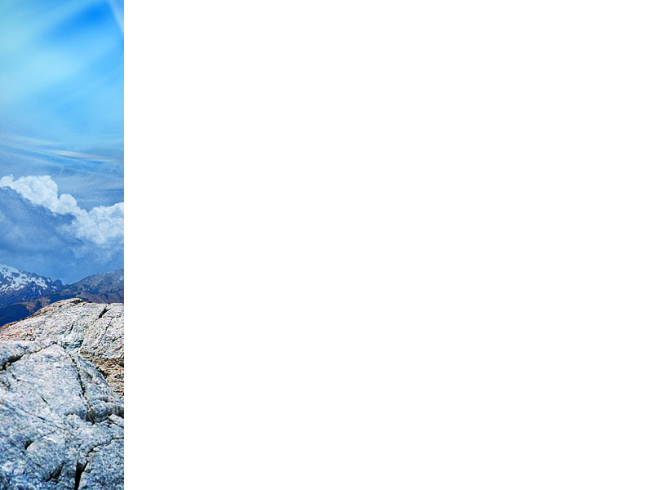
當雲彩再現時
3. 是交託承傳的時刻
摩西 約書亞
以利亞 以利沙
耶穌 跟隨祂的門徒
賽 6:8我又聽見主的聲音說、我可以差遣誰呢、誰肯為我們
去呢．我說、我在這裡、請差遣我。
可 6:7耶穌叫了十二個門徒來、差遣他們兩個兩個的去．也
賜給他們權柄、制伏污鬼．
羅 10:15若沒有奉差遣、怎能傳道呢．如經上所記、『報福
音傳喜信的人、他們的腳蹤何等佳美。』
林前 1:17基督差遣我、原不是為施洗、乃是為傳福音．並
不用智慧的言語、免得基督的十字架落了空。

Slide 14
你們要聽從他！只見耶穌獨自一人。
申6:4以色列阿、你要聽．耶和華我們神是獨一的主。
5 你要盡心、盡性、盡力、愛耶和華你的神。
6 我今日所吩咐你的話、都要記在心上 ．
太28:18 耶穌進前來、對他們說、天上地下所有的權柄、都賜給我了。
19 所以你們要去、使萬民作我的門徒、奉父子聖靈的名、給他們施洗．
20 凡我所吩咐你們的、都教訓他們遵守我就常與你們同在、直到世界的末了。
聽從
順服
行動

Slide 15
降服、謙卑、
接受
盼望的大能
聽從、順服
行動
面對挑戰的力量

